Slide 1

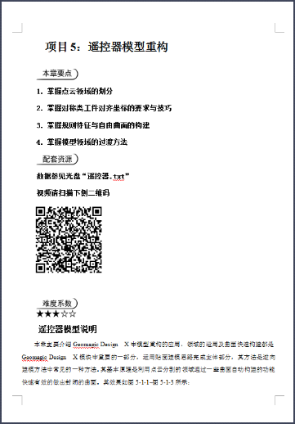
项目5 遥控器模型重构
点云数据处理
创建模型特征
误差分析
任务

Slide 2
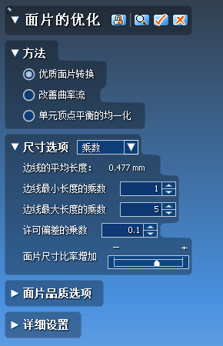
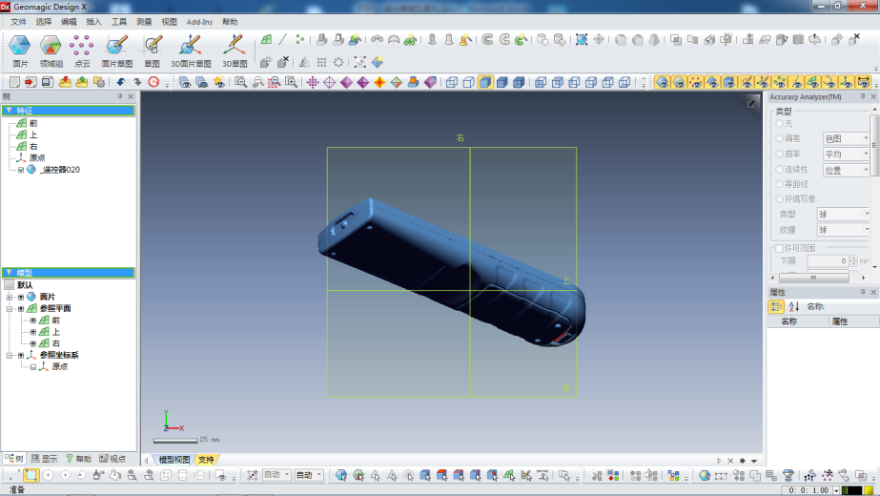
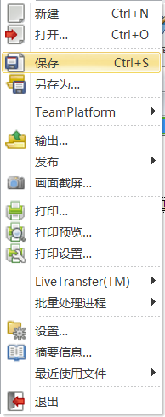
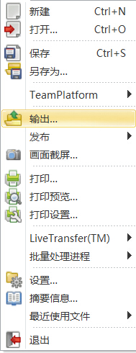
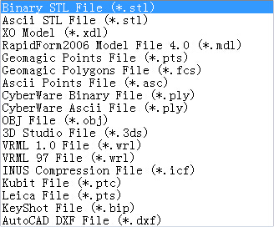
任务1 遥控器点云数据处理
三角网格面片修补
点击左侧特征下的三角面片，双击进入“面片”模块，对三角面片进行修补，点击使用面片的优化命令，使整体的面片优化。
2
点云导入
准备好点云数据，格式可为STL、IGS等点云文件，将点云文件直接拖入软件中。
1
数据保存
点击文件—保存（ctrl+S）命令，可单独输出文件，选择所需的文件输出即可.
3

Slide 3

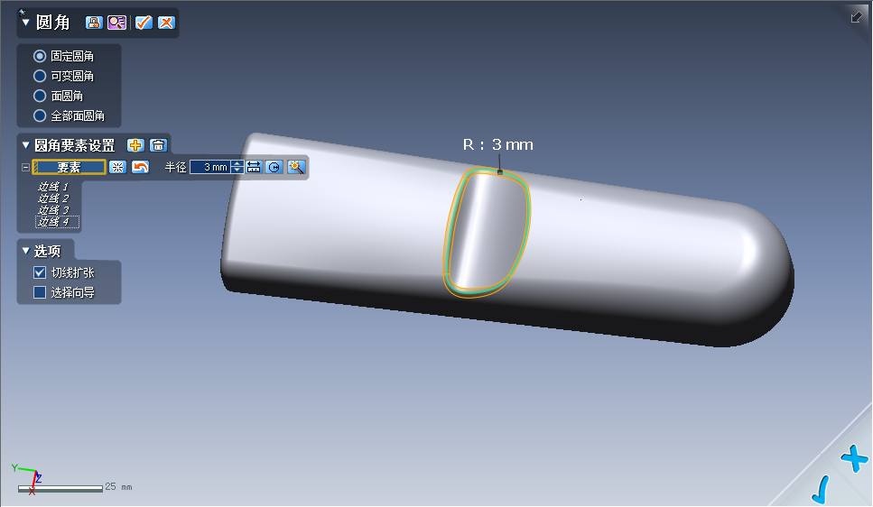

任务2 创建遥控器模型特征
倒圆角
领域组
4
1可变圆角
使用 圆角功能中的可变圆角功能把遥控器底面圆角做出来。
2简单圆角
使用 圆角功能把遥控器两个个角倒出圆角。
1自动分割
点击进入“领域组” 命令，自动弹出“自动分割” 命令，敏感度设置为“10”面片的粗糙度设置为中间位置，最后点击“ ”命令即可。
2分离
对划分的区域进行自定义划分，使用分离“ ”命令，选择左下角的“画笔选择模式”，对所不满意的领域组进行划分即可，
1
曲面修剪实体
对齐
1构建修剪曲面 2修剪实体
3简单圆角 4拉伸精灵
参照项建立：将点击平面“ ”命令，选择顶面领域建出平面1，做为XY平面1，做为参照项之一。然后利用平面1，使用面片草图的功能做出草图1，做为Y轴方向。选择手动对齐“ ”命令，点击 即可，选择之前做的平面1与草图1中的直线，点击“ ”即可，再点击主视图，查看对齐后结果，
5
2
构造曲面
创建混合实体
1创建自由曲面
点击 ，进入面片拟合命令，再点击所需的领域组，点击对勾即可，将遥控器上下两个曲面创建。然后点击 面片草图功能将主体轮廓曲面创建。
2修剪曲面创建主体
依次点击插入>曲面>剪切&合并功能，然后选择构建的六个曲面，点击对钩确定。
最终将主体曲面创建完成，封闭曲面自动生为实体。
1草图绘制
2使用草图命令中的“圆”“椭圆”“长穴”将所有按钮的外轮廓画出来
3 创建拉伸实体
4选择曲面偏移命令将上面向上偏移2mm，得到“曲面偏移2”用于剪切拉伸的按钮实体。
5使用曲面剪切实体命令用“曲面偏移2”将拉伸实体修剪，保留下面，点击“对勾”即可完成。
6布尔运算
7局部实体修改
3
6

Slide 4
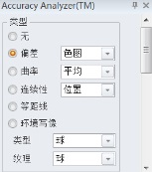
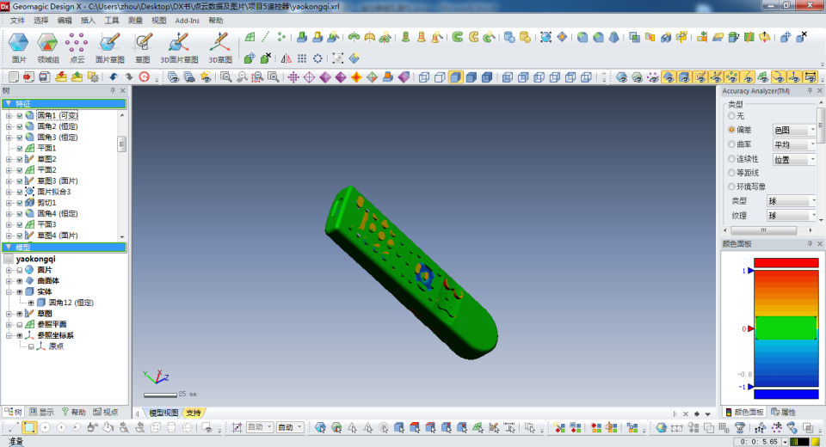
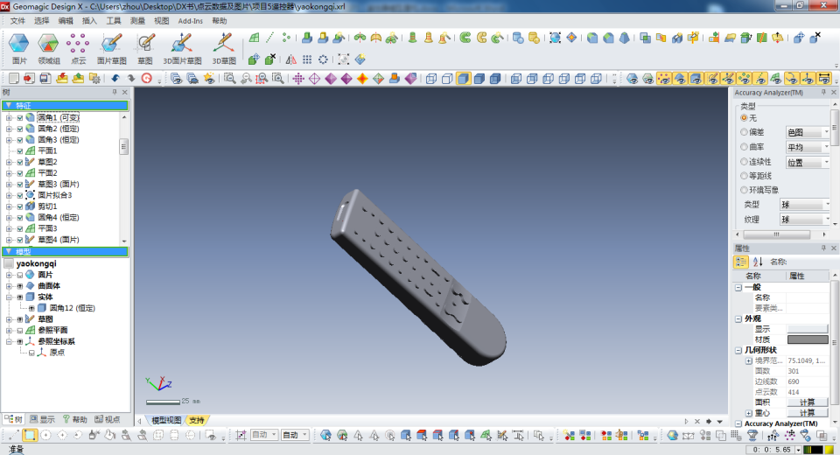
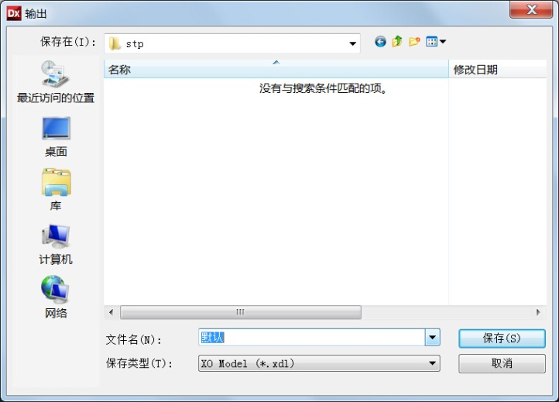
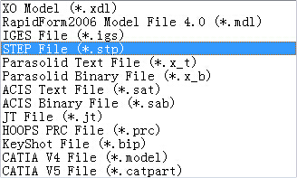
任务3 遥控器误差分析
误差分析
将建模完成后，点击右侧的偏差图即可查看色彩偏差图，将鼠标放在工件上即可查看到偏差数值。
1
文件输出
将建模完成后的实体输出stp格式即可或选择客户所需的格式，选择文件——输出——选择输出要素为视图下的实体。
2

